Slide 1
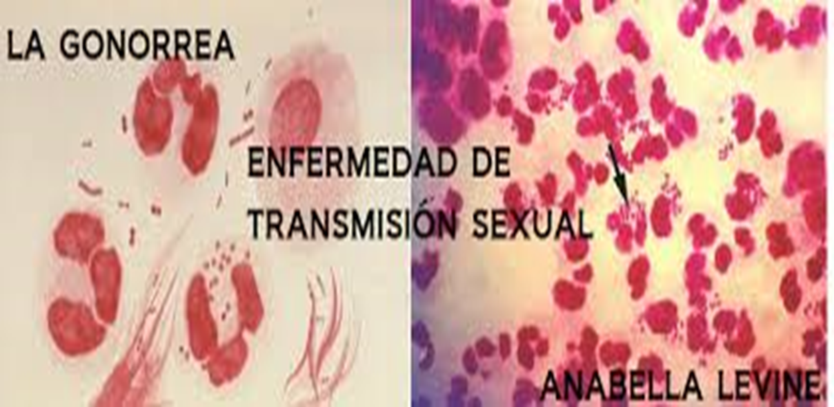

Slide 3
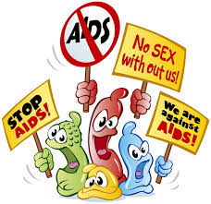
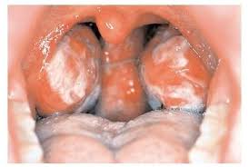
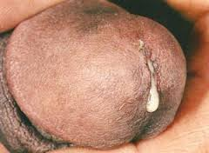
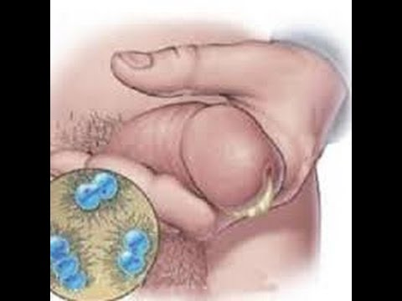

Slide 4
CAUSAS
Es causada por un germen llamado Neisseria gonorrhoeae (gonococo) bacteria que prolifera en áreas húmedas
Se adquiere casi siempre por contacto sexual salvo la conjuntivitis del neonato y la vulvovaginitis de las niñas preadolescentes.
El sexo oral es la causa fundamental de la gonorrea faríngea.
En la mujer puede ascender a las tropas uterinas y causar salpingitis y salpingitis-peritonitis, así como periapendicitis y perihepatitis.
En ocasiones existen formas diseminadas de la infección gonocócica (artritis, lesiones cutáneas, endomiocarditis y meningitis)

Slide 5
Los síntomas de la gonorrea aparece generalmente a los 2 o 5 días después de la infección , sin embargo, en los hombres puede tomar hasta un mes los síntomas en aparecer. Algunas personas no presentan síntomas, desconocen que han adquirido la enfermedad y por tanto no buscan tratamiento. Esto aumenta el riesgo de complicaciones y de transmitir la enfermedad a otras personas.

Slide 6
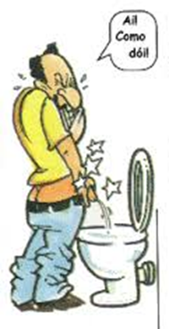
Síntomas por los que debes ir al médico
Sensación de ardor o dolor al orinar.
Deseo urgente de orinar con frecuencia.
Derrame turbio y espeso por el pene.
Derrame vaginal turbio, amarillo y maloliente.
Sangrado menstrual anormal.
Inflamación del ano (después del coito anal).
Dolor de garganta (después del acto sexual oral).
Dolor en los testículos.

Slide 7
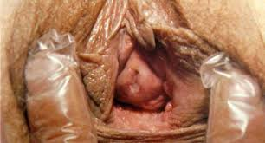
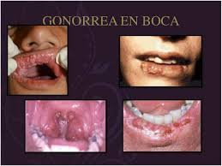
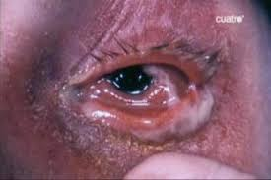
EJEMPLOS

Slide 8
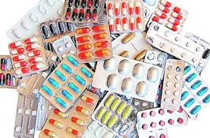
Tratamiento Tiene cura y mientras más temprano se trate más rápido se cura. Los médicos siempre indican una dosis única de antibiótico como los siguientes: Ceftriazone:125mg IM Ciprofloxacina:500mg VO Ofloxacina:400mg VO

Slide 10
Diagnóstico El diagnóstico bacteriológico busca detectar la presencia del germen y se basa en la extracción de una muestra realizada: En la uretra en el hombre. En el cuello del útero en la mujer. Biopsias anales y faríngeas son también realizadas.
Complicaciones
En el hombre: inflamación de la próstata o del epidídimo. Lesiones en las vías genitales pueden provocar una esterilidad aunque raramente).
En la mujer: inflamación de las trompas (salpingitis). Esta patología puede provocar una esterilidad y aumentar los riesgos de embarazo extrauterino y tubárico.

Slide 11
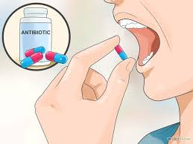
Atención de Enfermería
Cumplir tratamiento médico.
Detectar complicaciones.
Brindar educación para la salud en adolescentes y adultos jóvenes.
Seguimiento a través del programa de prevención de ITS.

Slide 12
TOMA MI CONSEJO USA

Slide 13
MANTEN UNA VIDA SEXUAL ACTIVA PERO SALUDABLE

